Slide 1
1.2 交换技术
1.电路交换（circuit switching）
N2
N4
线路建立
数据传送
线路拆除
Hs
N1
N6
Hd
N3
N5
优点：信息传输几乎没有延迟，交换机的处理开销小，对数据格式无限制，数据传输可靠，不会丢失，不会失序，适合于实时通信的场合。
缺点：电路接续时间长，利用率低，没有存储数据和差错控制的能力，通信双方必须采用相同的传输速率等通信规程，会造成资源独占。

Slide 2
1.2 交换技术
2.分组交换（packet switching）
P1
采用存储——转发技术
P1
N2
P1
N4
同时把较长的报文分解成若干固定长度的分组。
M
M
P2
Hs
N1
P2
N6
Hd
P3
N3
P3
P3
N5
P2
优点：线路利用率高，可靠性高，经济性好。
缺点：由于附加信息较多，影响了分组交换的传输效率，会出现乱序、重复与丢失等现象，报文延迟变化较大。

Slide 3
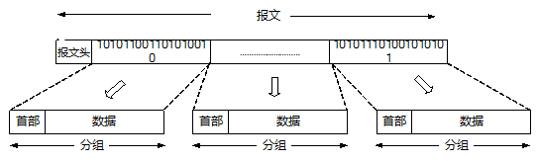
1.2 交换技术
在分组交换技术之前，以存储转发方式实现的是报文交换技术

Slide 4
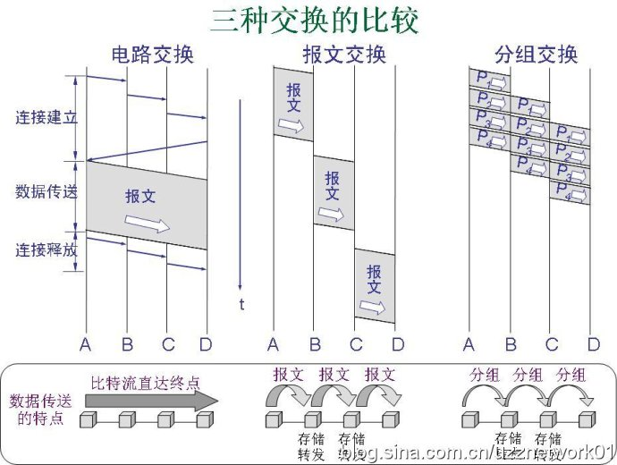
1.2 交换技术
处理延迟
传输延迟
传播延迟
链路利用率：分组交换>报文交换>电路交换
头部开销：分组交换>报文交换>电路交换

